Slide 1

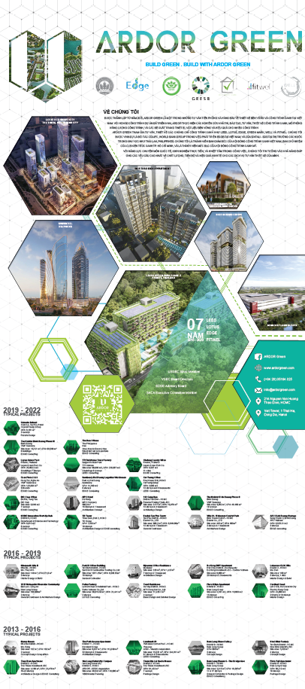






    ARDOR GROUP (WWW.ARDORGREEN.COM)
    USGBC Silver Membership
    VGBC Silver Membership, Board of Directors
    HCMC Green Architecture Club Board Member
    © All Rights Reserved By ARDOR Green @ 2026
HỘI THẢO KỸ THUẬT:
CÔNG TRÌNH XANH & VẬT LIỆU BỀN VỮNG:
Từ Yêu Cầu EDGE, LOTUS, LEED đến Giải pháp LCA/EPD
Lựa Chọn Vật Liệu Cho Công Trình Xanh – Kinh Nghiệm Triển Khai EDGE, LOTUS và LEED Tại Việt Nam
BUILD GREEN. BUILD WITH ARDOR GREEN
ARDOR GREEN
VIETNAM GREEN BUILDING COUNCIL BOARD DIRECTORS
HCMC GREEN ARCHITECTURE CLUB BOARD MEMBERS
SINTALI-SGS EDGE EXPERT
Office:
Ho Chi Minh City: 216/1/1 Nguyen Van Huong, An Khanh Ward, HCMC
Hanoi: Level 14, Hapro Building, 11B Cat Linh, O Cho Dua Ward, Hanoi
Contact:
Vu Linh Quang, Managing Director, vuquang@ardorgreen.com
Trinh Quang Loc, Technical Deputy Director, quangloc@ardorgreen.com
Le Phuong Thao, Office Manager, phuongthao@ardorgreen.com
© 2026 ARDOR Green. No reproduction or distribution without permission.

Slide 2
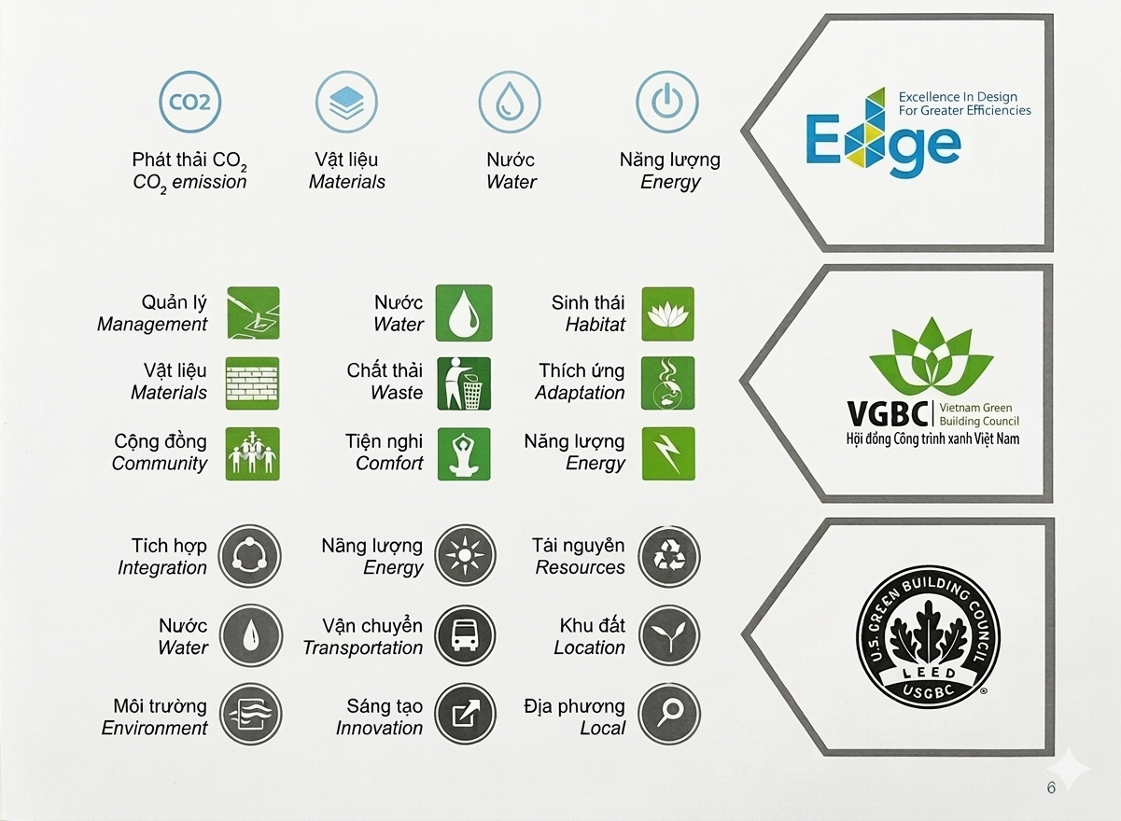
TỔNG QUAN VẬT LIỆU TRONG CÁC CHỨNG NHẬN EDGE, LOTUS & LEED

Slide 3
TỔNG QUAN VẬT LIỆU TRONG CÁC CHỨNG NHẬN EDGE, LOTUS & LEED
40% tổng đóng góp
Cách nhiệt tốt
Hệ số phản xạ cao
VOC thấp
20% tổng điểm
Giảm sử dụng bê tông
Thành phần tái chế
Vòng đời kín
Chứng nhận bền vững
Vật liệu không nung
20% tổng điểm
Thành phần thân thiện môi trường
Carbon hàm chứa thấp
Carbon phát thải thấp

Slide 4
VẬT LIỆU & CARBON TRONG CÁC CHỨNG NHẬN EDGE, LOTUS & LEED
30% tổng đóng góp
10% tổng điểm
Giảm sử dụng bê tông
Thành phần tái chế
Vòng đời kín
Chứng nhận bền vững
Vật liệu không nung
10% tổng điểm
Thành phần thân thiện môi trường
Carbon hàm chứa thấp
Carbon phát thải thấp

Slide 5
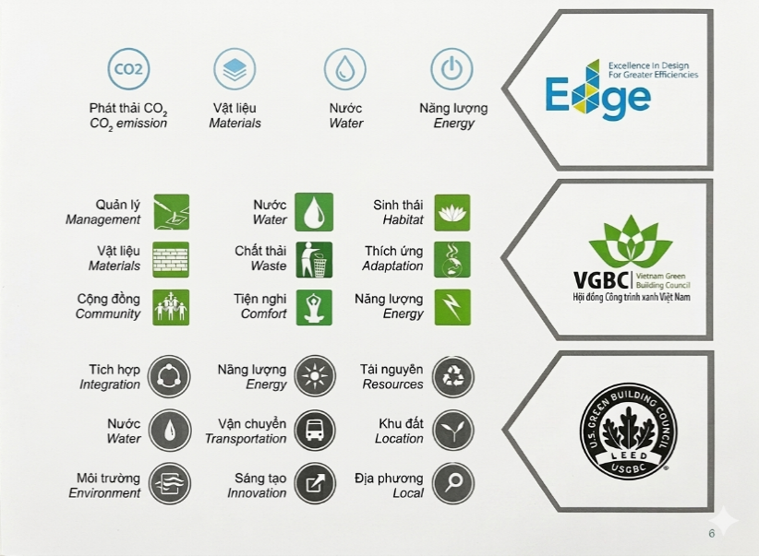
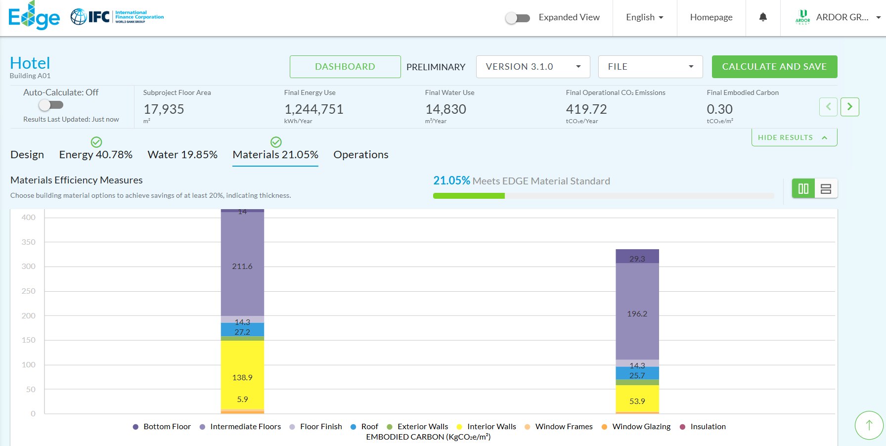

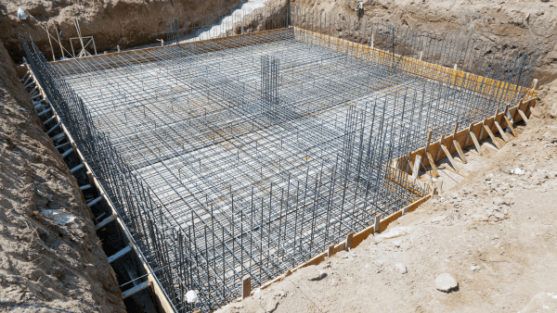
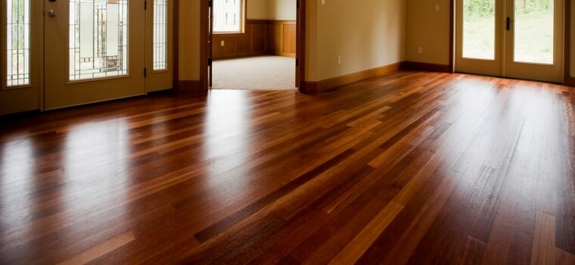
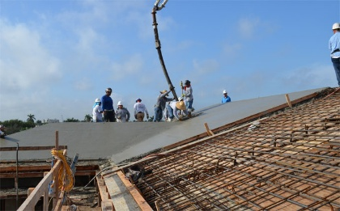
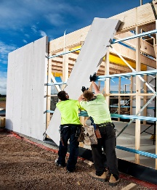
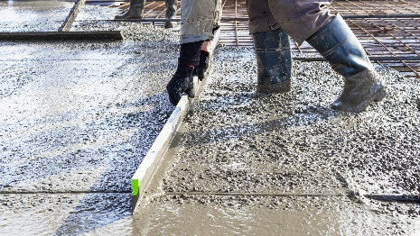
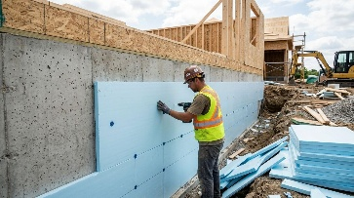
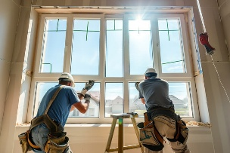
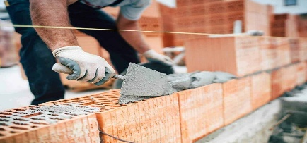
VẬT LIỆU & CARBON TRONG CHỨNG NHẬN EDGE
EMBODIED CARBON EFFICIENCY MEASURES GIẢI PHÁP GIẢM CARBON HÀM CHỨA
MEM01 | Bottom floor construction
MEM02 | Intermediate floor construction
MEM03 | Floor finish
MEM04 | Roof construction
MEM05 | External walls
MEM06 | Internal walls
MEM07 | Window frames
MEM08 | Window glazing
MEM09 | Roof insulation
MEM10 | Wall insulation
MEM11 | Floor insulation

Slide 6
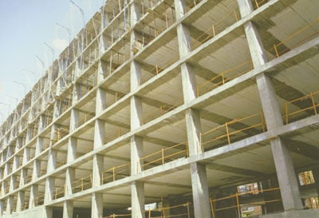
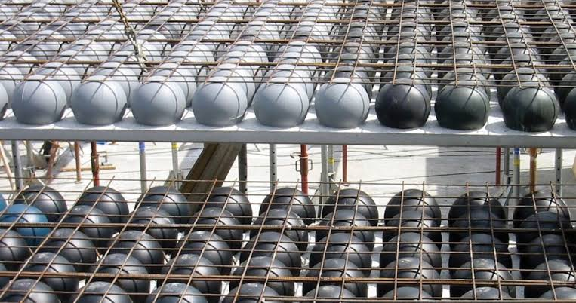
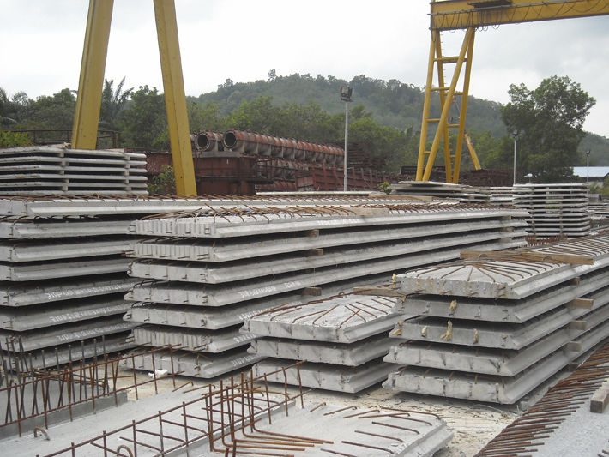
VẬT LIỆU & CARBON TRONG CHỨNG NHẬN EDGE
EMBODIED CARBON EFFICIENCY MEASURES GIẢI PHÁP GIẢM CARBON HÀM CHỨA
MEM01 | Bottom floor construction
MEM02 | Intermediate floor construction
MEM03 | Floor finish
MEM04 | Roof construction
MEM05 | External walls
MEM06 | Internal walls
MEM07 | Window frames
MEM08 | Window glazing
MEM09 | Roof insulation
MEM10 | Wall insulation
MEM11 | Floor insulation
Sàn rỗng không dầm (Sàn hộp, sàn bóng)
Sàn bê tông dự ứng lực đúc sẵn
Sàn Deck (Sàn liên hợp thép - bê tông)
Sàn ô cờ (Sàn sườn hai phương)

Slide 7
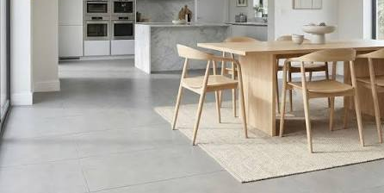
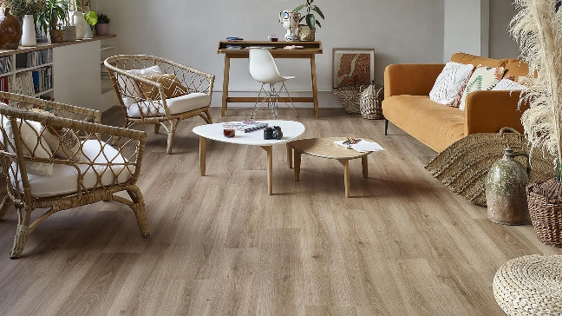
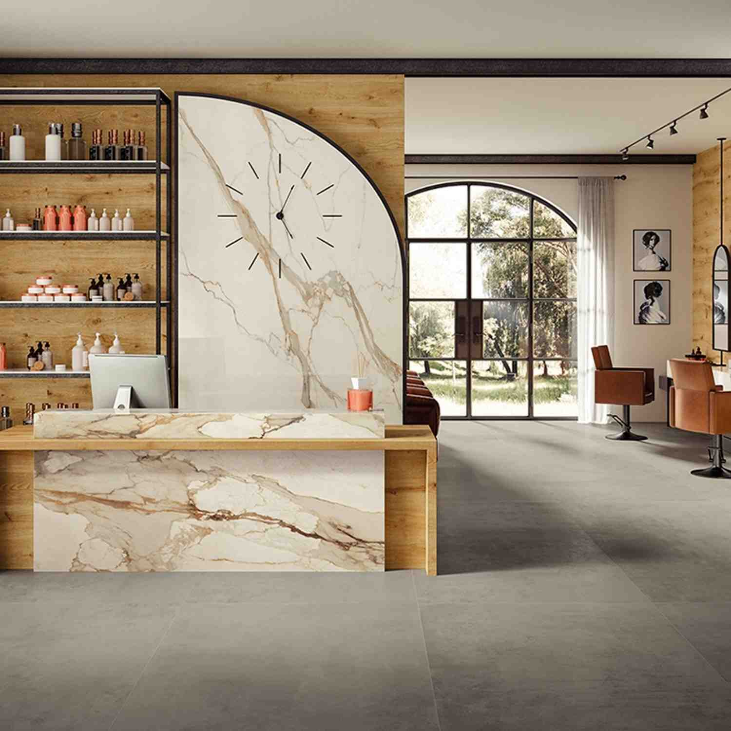
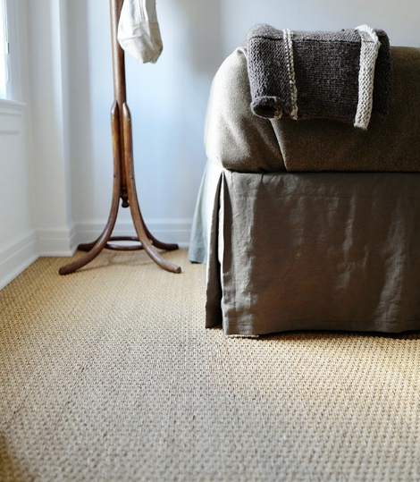
VẬT LIỆU & CARBON TRONG CHỨNG NHẬN EDGE
EMBODIED CARBON EFFICIENCY MEASURES GIẢI PHÁP GIẢM CARBON HÀM CHỨA
MEM01 | Bottom floor construction
MEM02 | Intermediate floor construction
MEM03 | Floor finish
MEM04 | Roof construction
MEM05 | External walls
MEM06 | Internal walls
MEM07 | Window frames
MEM08 | Window glazing
MEM09 | Roof insulation
MEM10 | Wall insulation
MEM11 | Floor insulation
Gạch ceramic
Sàn vinyl
Đá tự nhiên
Linoleum
Chất hoàn thiện
Gỗ
Thảm sợi tự nhiên
Ván gỗ vụn ép
Tái sử dụng vật liệu cũ

Slide 8
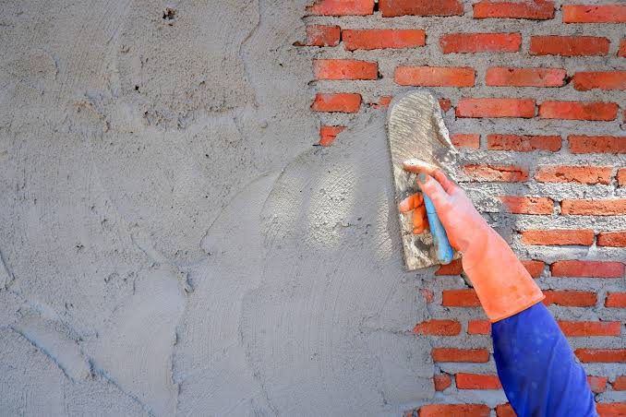
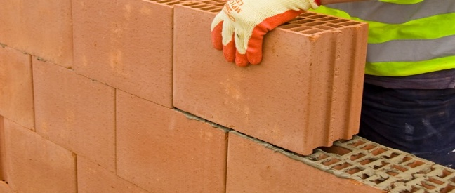
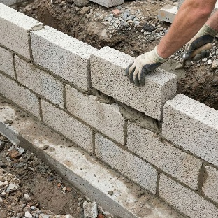
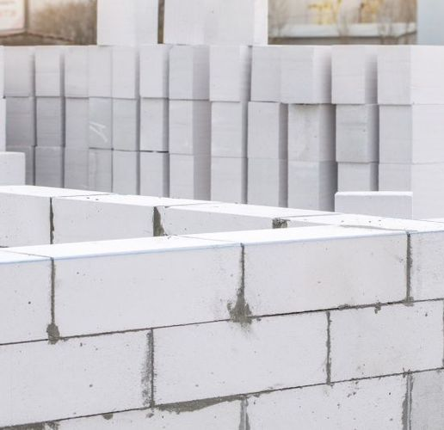
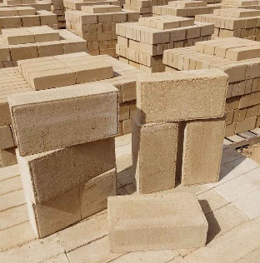
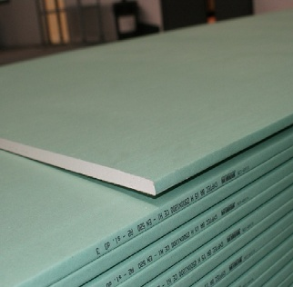
VẬT LIỆU & CARBON TRONG CHỨNG NHẬN EDGE
EMBODIED CARBON EFFICIENCY MEASURES GIẢI PHÁP GIẢM CARBON HÀM CHỨA
MEM01 | Bottom floor construction
MEM02 | Intermediate floor construction
MEM03 | Floor finish
MEM04 | Roof construction
MEM05 | External walls
MEM06 | Internal walls
MEM07 | Window frames
MEM08 | Window glazing
MEM09 | Roof insulation
MEM10 | Wall insulation
MEM11 | Floor insulation
Gạch nung
Gạch tổ ong
Gạch bê tông không nung
Gạch bê tông khí chưng áp (AAC)
Gạch đất nén
Thạch cao
Đá tự nhiên
Ván gỗ ép
Tấm panel
Tôn sóng
Tái sử dụng tường hiện hữu

Slide 9
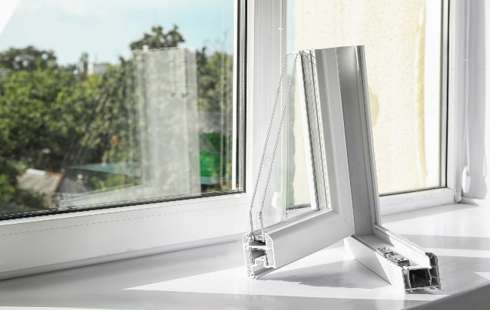
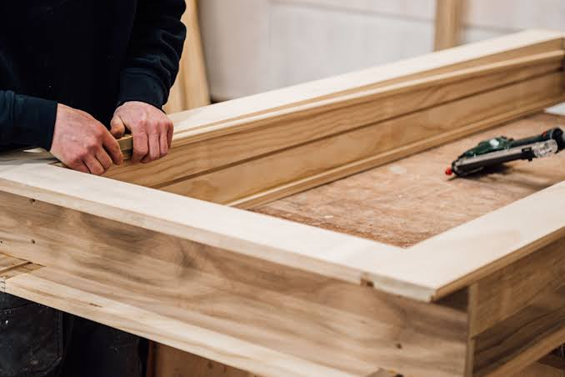
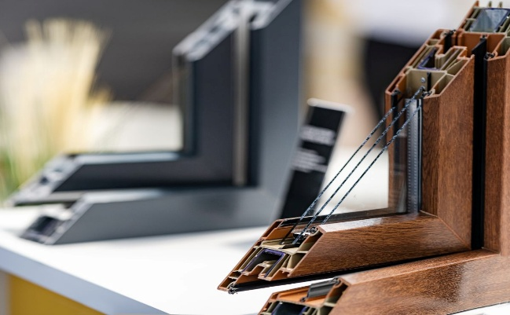
VẬT LIỆU & CARBON TRONG CHỨNG NHẬN EDGE
EMBODIED CARBON EFFICIENCY MEASURES GIẢI PHÁP GIẢM CARBON HÀM CHỨA
MEM01 | Bottom floor construction
MEM02 | Intermediate floor construction
MEM03 | Floor finish
MEM04 | Roof construction
MEM05 | External walls
MEM06 | Internal walls
MEM07 | Window frames
MEM08 | Window glazing
MEM09 | Roof insulation
MEM10 | Wall insulation
MEM11 | Floor insulation
Kính đơn
Kính hộp
Nhôm
Kim loại
Gỗ
uPVC
Tái sử dụng khung cũ

Slide 10
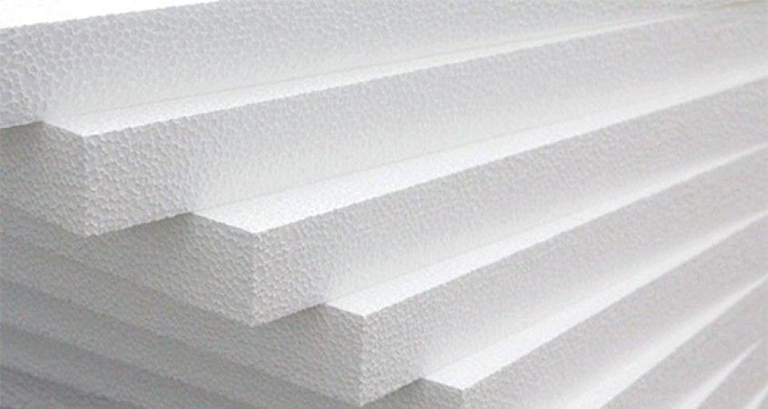
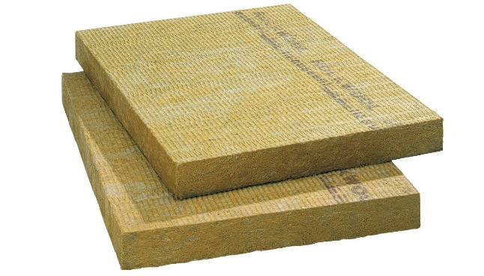
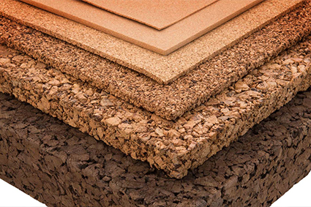
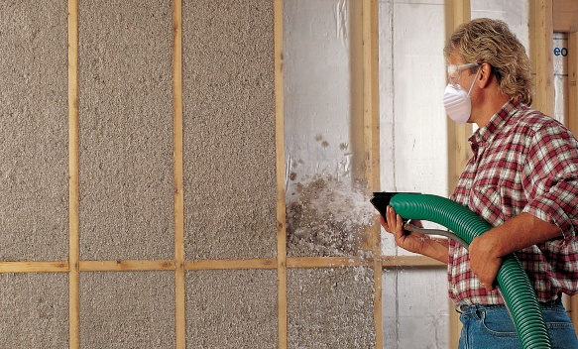
VẬT LIỆU & CARBON TRONG CHỨNG NHẬN EDGE
EMBODIED CARBON EFFICIENCY MEASURES GIẢI PHÁP GIẢM CARBON HÀM CHỨA
MEM01 | Bottom floor construction
MEM02 | Intermediate floor construction
MEM03 | Floor finish
MEM04 | Roof construction
MEM05 | External walls
MEM06 | Internal walls
MEM07 | Window frames
MEM08 | Window glazing
MEM09 | Roof insulation
MEM10 | Wall insulation
MEM11 | Floor insulation
Expanded Polystyrene (EPS)
Sợi khoáng
Polyurethane (PUR)
Lớp không khí
Nút bần ép
Cellulose

Slide 11







VẬT LIỆU & CARBON TRONG CHỨNG NHẬN LOTUS
Energy
khen thưởng những nỗ lực được thực hiện để giảm tiêu thụ năng lượng của tòa nhà thông qua hiệu suất nhiệt được tối ưu hóa, kết hợp các công nghệ thông gió tự nhiên và hiệu quả năng lượng, cũng như sử dụng các nguồn năng lượng tái tạo
Site & Environment
Nhắm mục tiêu đến khả năng chống chịu thiên tai của tòa nhà, bảo vệ hệ sinh thái của khu vực và giảm thiểu ô nhiễm bao gồm cả phát thải khí nhà kính..
Managment
Khuyến khích sử dụng một kế hoạch quản lý dự án được quốc tế công nhận trong giai đoạn xây dựng. Khuyến khích đào tạo các nhà thầu về các khía cạnh xanh của tòa nhà để đảm bảo rằng ý định thiết kế truyền đến tất cả các nhóm đang làm việc trên tòa nhà và tiến trình xây dựng diễn ra suôn sẻ.
Water
Khuyến khích lắp đặt các thiết bị tiết kiệm nước, sử dụng các giải pháp thu nước như tái sử dụng / tái chế nước thải và thu gom nước mưa, thiết kế cảnh quan với nhu cầu sử dụng nước thấp và đo lường nước
Exeptional Performance
Khen thưởng các kỹ thuật / sáng kiến cải tiến, cũng như nâng cao hiệu suất đặc biệt
Materials & Resources
Khuyến khích tái sử dụng và tái chế vật liệu xây dựng và sử dụng vật liệu tái chế, vật liệu từ các nguồn bền vững và vật liệu không nung
Health & Comfort
Nhắm mục tiêu cải thiện tổng thể môi trường trong nhà trong các tòa nhà với các khía cạnh khác nhau được xem xét

Slide 12
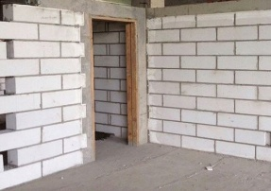
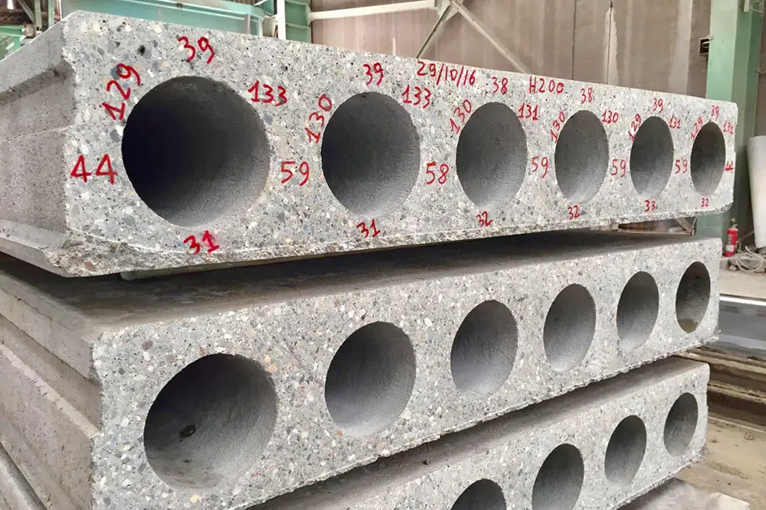
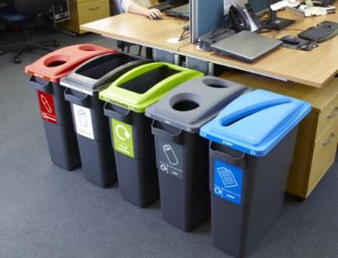
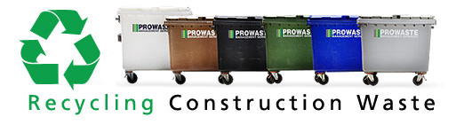

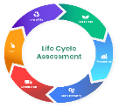





VẬT LIỆU & CARBON TRONG CHỨNG NHẬN LOTUS
Item | Description | Point
MR1 | Reduced Concrete Use Giảm sử dụng bê tông | 2
MR2 | Sustainable Materials Vật liệu bền vững | 5
MR3 | Non-baked Materials Vật liệu không nung | 2
MR-PR-1 & MR4 | Demolition and Construction Waste Rác thải xây dựng và phá hủy | 2
MR5 | Operation Waste Management Rác thải vận hành | 1
TOTAL / TỔNG |  | 12
MR - MATERIALS AND RESOURCES
Reduce concrete usage for slabs / columns / beams and non-structural elements
15% of the total value of the materials in the project is from sustainable materials
80% of all non-structural walls are made up of non-baked materials
Contractors to develop and implement the CWM Plan in the construction stage. Divert at least 70% of the total construction and demolition material
Have a Collection area of recyclable waste/materials

Slide 13
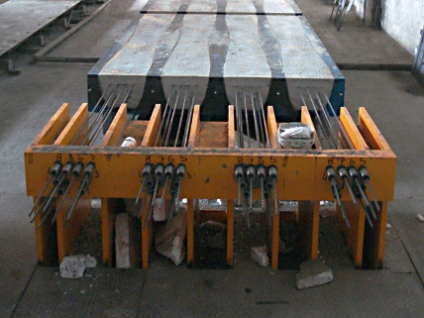
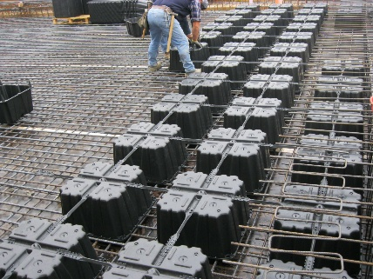
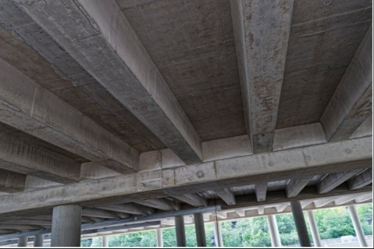
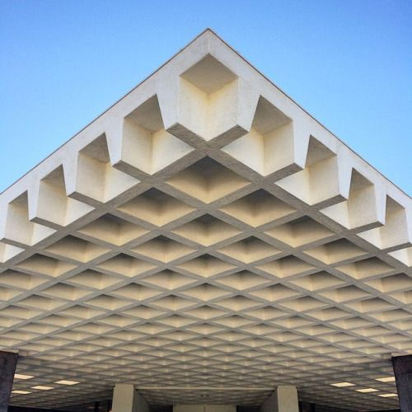
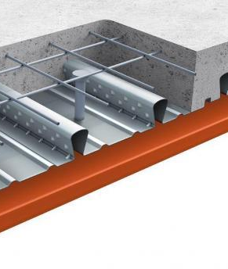
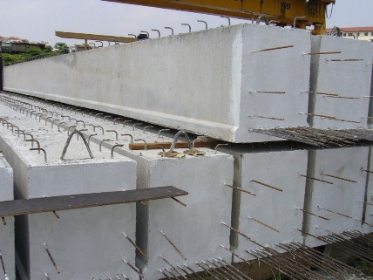
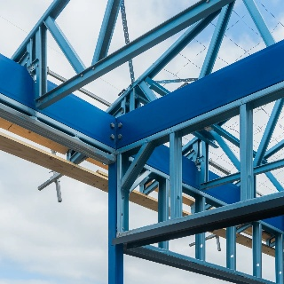
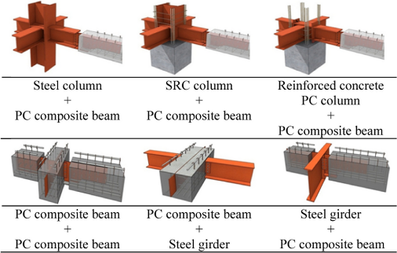
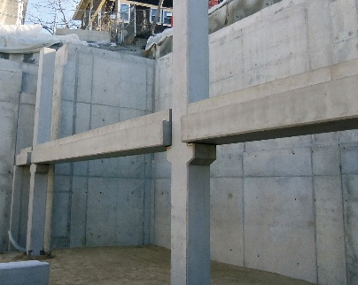
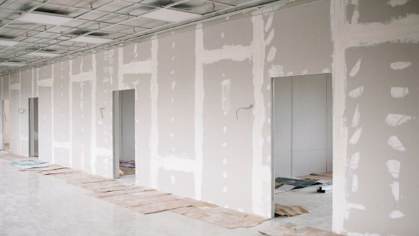
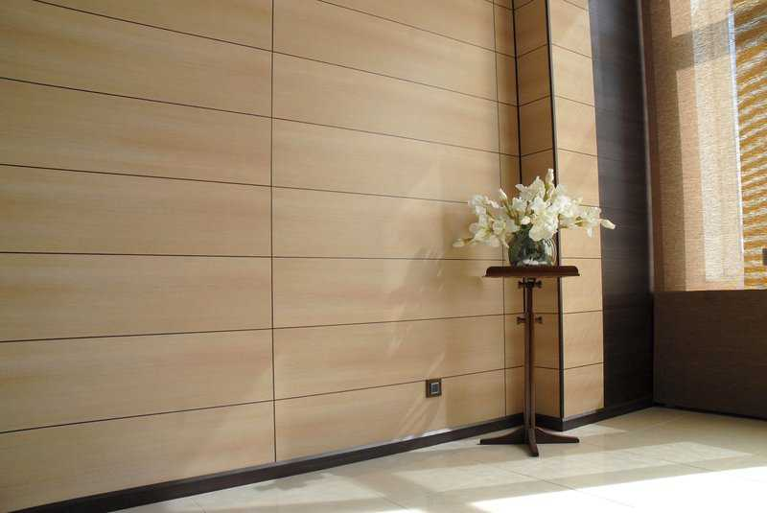
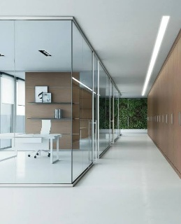
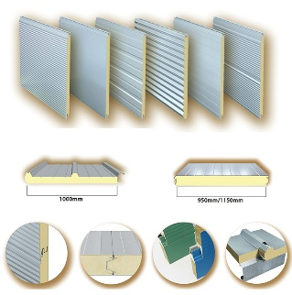

VẬT LIỆU & CARBON TRONG CHỨNG NHẬN LOTUS
MR1 - GIẢM SỬ DỤNG BÊ TÔNG
Giảm bê tông cho sàn
Giảm bê tông cho dầm cột
Giảm bê tông cho tường

Slide 14





VẬT LIỆU & CARBON TRONG CHỨNG NHẬN LOTUS
MR2 - VẬT LIỆU BỀN VỮNG
Chứng nhận vật liệu gỗ FSC
Tái sử dụng vật liệu,
có thành phần tái chế
Vật liệu tái tạo nhanh
Vật liệu được xác nhận EPD

Slide 15





VẬT LIỆU & CARBON TRONG CHỨNG NHẬN LOTUS
MR3 - VẬT LIỆU KHÔNG NUNG CHO TƯỜNG PHI KẾT CẤU
Vật liệu
NUNG

Slide 16









VẬT LIỆU & CARBON TRONG CHỨNG NHẬN LEED
Integrative Process
Khuyến khích tương tác giữa các bộ môn để có một nhóm dự án tích hợp và đa dạng trong giai đoạn tiền thiết kế.
Energy and Atmosphere
Nâng cao hiệu quả năng lượng công trình cao hơn thông qua các chiến lược sáng tạo.
Materials and Resources
Khuyến khích việc sử dụng các vật liệu công trình bền vững và giảm rác thải.
Location and Transportation
Các dự án trong khu vực mật độ lớn, gần các tiện ích đa dạng, tiếp cận đến các hệ thống giao thông công cộng.
Indoor Environmental Quality
Nâng cao chất lượng không khí trong nhà tốt hơn và cải thiện chiếu sáng tự nhiên và tầm nhìn chất lượng
Sustainable Sites
Khuyến khích các chiến lược giảm tác động lên hệ sinh thái và nguồn nước.
Innovation
Các biện pháp thiết kế bền vững chưa được đề cập trong LEED hoặc các giải pháp vượt trội
Water Efficiency
Đề cao sử dụng nguồn nước thông minh hơn, bên trong và bên ngoài, để giảm lượng nước thủy cục của khu vực
Regional Priority
Đề cập đến các ưu tiên địa phương cho các công trình tại các vùng địa lý khác nhau.

Slide 17





VẬT LIỆU & CARBON TRONG CHỨNG NHẬN LEED
MR - MATERIALS AND RESOURCES
Collection and Storage of recyclable materials
Reduce construction and demolition waste by recovering, reusing and recycling materials
Building Life Cycle Assessment (LCA)
Environmental Product Declarations (EPD)
Sourcing of Raw Materials
Material Ingredients

Slide 18
VẬT LIỆU & CARBON TRONG CHỨNG NHẬN LEED
Item | Description | Point
MRp1 | Storage and Collection of Recyclables | 0
MRp2 | Construction and Demolition Waste Management Planning | 0
MRc1 | Building Life-Cycle Impact Reduction Giảm tác động vòng đời công trình | 5
MRc2 | Environmental Product Declaration Khai báo Sản phẩm môi trường | 2
MRc3 | Sourcing of Raw Materials Khai báo Nguồn gốc Vật liệu | 2
MRc4 | Material Ingredients Khai báo Thành phần Vật liệu | 2
MRc5 | Construction and Demolition Waste Management Quản lý chất thải xây dựng và phá dỡ | 2
TOTAL / TỔNG |  | 13
MR - MATERIALS AND RESOURCES
Have a Collection area of recyclable waste/materials (Prerequisite)
Contractors to develop and implement the CWM Plan in the construction stage (Prerequisite)
Building Life Cycle Assessment
At least 10 different permanently installed products from at least 03 different manufacturers that meet the requirements of EPD
At least 30% material cost meet the requirements of Recycled content
At least 15% material cost meet the requirements of Material Ingredients
Divert at least 75% of the total construction and demolition material

Slide 19


VẬT LIỆU & CARBON TRONG CHỨNG NHẬN LEED
MRc1 - BUILDING LIFE CYCLE ASSESSMENT
(1 point) Conduct a Building Life Cycle Assessment using certified tools:
LEED Consultant will do the documents and report.
(2-3 points) Demonstrates a minimum of 5-10% reduction of emission, compared with a baseline building, by using of:
Concrete (optimize slab thickness & rebar ratio)
Fly-ash concrete
Rebar with recycled contents (most manufactures can provide with 90%)
Steel structures with recycled contents (most manufactures can provide with 90%)
Non-baked /baked materials;
Window frames with recycled contents; etc

Slide 20
VẬT LIỆU & CARBON TRONG CHỨNG NHẬN LEED
MRc1 - BUILDING LIFE CYCLE ASSESSMENT
Building Materials | Baseline model | Proposed Model
Concrete Piling & Foundation | Initial piling solution Number of piles Pile size | Improved / VE solution Reduced number of piles Reduced pile size
Concrete Basement & Supperstructures | Initial structural solution Normal reinforced concrete Slab thickness Normal mixed concrete Initial story height | Improved / VE structural solution Prestressed concrete or somethings Reduced slab thickness Fly-ash concrete Reduced story height
Rebar | Rebar with low ratio of recycled content Initial element’s rebar ratio | Rebar with higher ratio of recycled content Reduced element’s rebar ratio
Strutural steels | Steel with low ratio of recycled content Initial frame size | Steel with higher ratio of recycled content Reduced frame size
Façade metal frames | Metal with low ratio of recycled content Initial frame size | Metal with higher ratio of recycled content Reduced frame size
Walls, Masonry | Baked bricks | Non-baked bricks (AAC, concrete brick…)
Others | Onsite concrete waste | Re-used concrete for other purposes: hardscape paving, other elements

Slide 21


VẬT LIỆU & CARBON TRONG CHỨNG NHẬN LEED
MRc1 & MRc3 - RECYCLED CONTENT
(Reference Samples)

Slide 22




VẬT LIỆU & CARBON TRONG CHỨNG NHẬN LEED
MRc2 - ENVIRONMENTAL PRODUCT DECLARATION (EPD)
(Example of EPD certifier)
Use at least 10 different permanently installed products sourced from at least 03 different manufacturers that meet one of the disclosure criteria below.
Product-specific Type III EPD -- Internally Reviewed: (x1 factor)
Industry-wide Type III EPD -- Products with third-party certification (Type III): (x1 factor)
Product-specific Type III EPD -- Products with third-party certification (Type III): (x1.5 factor)

Slide 23



QUÁ TRÌNH TƯ VẤN CÔNG TRÌNH XANH

Slide 24


QUÁ TRÌNH TƯ VẤN CÔNG TRÌNH XANH

Slide 25



QUÁ TRÌNH TƯ VẤN CÔNG TRÌNH XANH

Slide 26


THỰC TIỄN TRONG CÁC DỰ ÁN
Chung cư đạt chứng nhận EDGE

Slide 27
SO SÁNH CARBON HÀM CHỨA
Efficiency Measures | Giải Pháp Tiết Kiệm
Item | Criteria | Current Design Thiết kế Hiện trạng | Option 01 Phương án 01 | Option 02 Phương án 02
MEM01 | Bottom Floor Construction Kết cấu sàn đáy | RC Concrete Slab **200mm | Sàn BTCT **200mm, Rebar: **20kg/m2 | Tỷ lệ thép: **20kg/m2 | **RC Concrete >30% PFA Slab **200mm | Sàn **BTCT >30% PFA **200mm, Rebar: **20kg/m2 | Tỷ lệ thép: **20kg/m2 | **RC Concrete >30% PFA Slab **200mm | Sàn **BTCT >30% PFA **200mm, Rebar: **20kg/m2 | Tỷ lệ thép: **20kg/m2
MEM02 | Intermediate Floor Construction Kết cấu sàn tầng giữa | RC Concrete Slab **200mm, | Sàn BTCT **200mm, Rebar: **20kg/m2 | Tỷ lệ thép: **20kg/m2 | RC Concrete Slab **200mm, | Sàn BTCT **200mm, Rebar: **20kg/m2 | Tỷ lệ thép: **20kg/m2 | RC Concrete Slab **200mm, | Sàn BTCT **200mm, Rebar: **20kg/m2 | Tỷ lệ thép: **20kg/m2
MEM03 | Floor Finish Hoàn thiện sàn | *Ceramic Tiles 10mm *Gạch men 10mm | *Ceramic Tiles 10mm *Gạch men 10mm | *Ceramic Tiles 10mm *Gạch men 10mm
MEM04 | Roof Construction Kết cấu mái | Type 1 | Loại 1 (77.29%): RC Concrete Slab 155.72mm | Mái BTCT 155.72mm Rebar: **20kg/m2 | Tỷ lệ thép: **20kg/m2 Type 2 | Loại (22.71%): RC Concrete Slab (PT slab) 257.43mm | Mái BTCT (sàn PT) 257.43mm Rebar: **15kg/m2 | Tỷ lệ thép: **15kg/m2 | Type 1 | Loại 1 (77.29%): RC Concrete Slab 155.72mm | Mái BTCT 155.72mm Rebar: **20kg/m2 | Tỷ lệ thép: **20kg/m2 Type 2 | Loại (22.71%): RC Concrete Slab (PT slab) 257.43mm | Mái BTCT (sàn PT) 257.43mm Rebar: **15kg/m2 | Tỷ lệ thép: **15kg/m2 | Concrete Slab 218.88 mm, Rebar: **25kg/m2 Sàn BTCT 218.88 mm, Tỷ lệ thép: **25kg/m2
MEM05 | Exterior Walls Kết cấu tường ngoàI | **Cored Brick Wall 215 mm **Tường gạch nung 215 mm | **Cored Brick Wall 215 mm **Tường gạch nung 215 mm | **Cored Brick Wall 215 mm **Tường gạch nung 215 mm
MEM06 | Interior Walls Kết cấu tường trong | **Cored Brick Wall 110 mm (36.78%) **Tường gạch nung 110 mm (36.78%) **Cored Brick Wall 210 mm (63.22%) **Tường gạch nung 210 mm (63.22%) | **Cored Brick Wall 110 mm (36.78%) **Tường gạch nung 110 mm (36.78%) **Cored Brick Wall 210 mm (63.22%) **Tường gạch nung 210 mm (63.22%) | ***Cored Brick Wall 110 mm (36.78%) **Tường gạch nung 110 mm (36.78%) **Cored Brick Wall 210 mm (63.22%) **Tường gạch nung 210 mm (63.22%)
MEM07 | Window Frames Khung cửa sổ | *Aluminium | *Nhôm | *Aluminium | *Nhôm | *Aluminium | *Nhôm
MEM08 | Window Glazing Kính cửa sổ | *Single Glazing | *Kính đơn | *Single Glazing | *Kính đơn | **Double Glazing | *Kính hộp
MEM09 | Roof insulation Cách nhiệt mái | Not applicable Không áp dụng | Not applicable Không áp dụng | Not applicable Không áp dụng
Embodied Carbon Saving (%) Tiết kiệm Carbon hàm chứa (%) |  | 18.54% | 26.98% | 25.76%

Slide 28



KẾT QUẢ ĐẢM BẢO
Specification | Thông số Kỹ thuật
Current Design Thiết kế Hiện trạng | Option 01 Phương án 01 | Option 02 Phương án 02
Bottom slab: RC Concrete Slab **200mm Sàn đáy: Sàn BTCT **200mm | Bottom slab: **RC Concrete Slab >30% PFA **200mm Sàn đáy: **Sàn BTCT >30% PFA **200mm | Bottom slab: **RC Concrete Slab >30% PFA **200mm **Double glazing Sàn đáy: **Sàn BTCT >30% PFA **200mm **Sử dụng kính hộp

Slide 29


THỰC TIỄN TRONG CÁC DỰ ÁN

Slide 30

THỰC TIỄN TRONG CÁC DỰ ÁN

Slide 31





ĐÁNH GIÁ LCA & VẬT LIỆU CÓ THÀNH PHẦN TÁI CHẾ

Slide 32



ĐÁNH GIÁ LCA & VẬT LIỆU CÓ THÀNH PHẦN TÁI CHẾ

Slide 33



ĐÁNH GIÁ LCA & VẬT LIỆU CÓ THÀNH PHẦN TÁI CHẾ

Slide 34









HƠN 10 SẢN PHẨM CÓ EPD VỚI 3 NHÃN HÀNG KHÁC NHAU
Chất phủ
Kính
Sơn
Tấm chống ẩm
Tấm trần

Slide 35

TƯƠNG LAI & XU HƯỚNG

Slide 36

LỢI THẾ CHO VẬT LIỆU ĐỊA PHƯƠNG
Chu vi giảm ~ quảng đường giảm ~ phát thải giảm

